Slide 1

Projet 10 – Faites une étude sur l’eau potable
MK

Slide 2
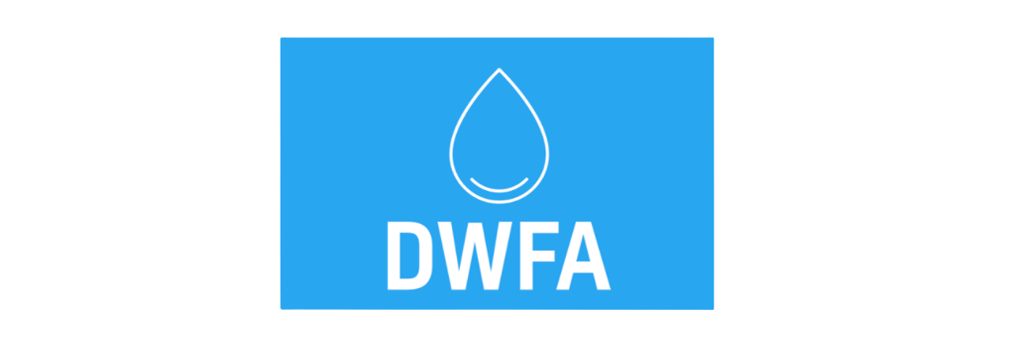
Sommaire
Eléments de contexte
Pré-traitement des données
Blueprint
Justification de l’outil choisi
Présentation du tableau de bord
Recommandations

Slide 3
Eléments de contexte
Notre expertise :
Création de services d’accès à l’eau potable
Modernisation de services existants
Consulting à propos des politiques d’accès à l’eau
Objectif : Identifier des pays où investir

Slide 4
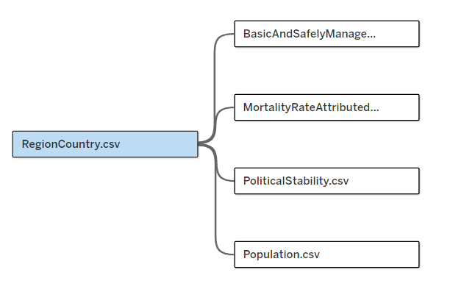
Pré-traitement des données
Jointure des tables : Modèle en étoile

Slide 5
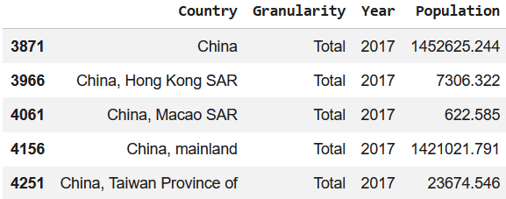
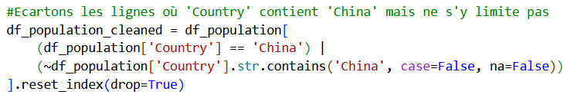
Pré-traitement des données
Correction de la table Population avec Pandas
Un décalage de 1,5 Milliard dans la population totale nous donne un indice sur un doublon des données chinoises :
Les données sont comptées pour la Chine, et également pour chacune de ses provinces (on écarte ces données)

Slide 6
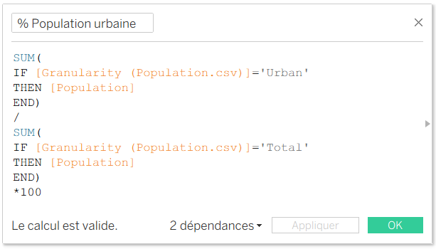

Pré-traitement des données
Création de champs calculés

Slide 7
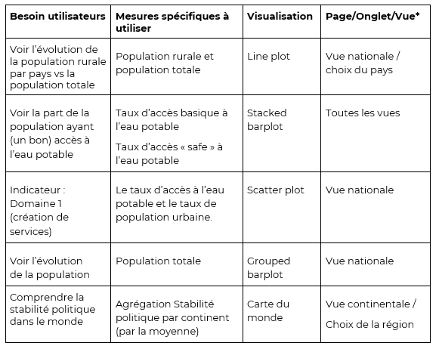
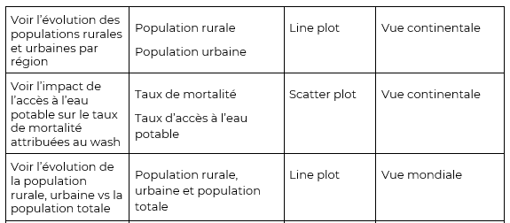
Blueprint

Slide 8
Justification de l’outil choisi
Avantages du tableau de bord interactif :
Partage simplifié
Narration visuelle
Modularité
Prise de décision agile
Mise à jour immédiate

Slide 9
Présentation du tableau de bord
Démonstration interactive

Slide 10
Recommandations
Création de services :
Guinée Equatoriale, Angola, Congo (bonne urbanisation + mauvais accès)
Ethiopie, Mozambique, République démocratique du Congo (mauvais accès)
Modernisation de services :
Afrique : Ghana, Côte d’Ivoire, Ethiopie
Pacifique Ouest : Cambodge, Mongolie, Philippines
Consulting :
Bénin

